Slide 1
大数据分析与建模
Big Data Analysis & Constituting Model
Prof. ：leon time : 2020.09

Slide 2
01
基础概念
02
结构化风险（L1,L2正则化）
目录
03
线性回归
CONTENTS
04
训练分类器
05
分类器分析

Slide 3
01
基础概念

Slide 4
基础概念
损失函数(Loss Function)
代价函数(Cost Function)
目标函数(Object Function)
自然风险
经验风险
结构风险（L1，L2正则化）

Slide 5
基础概念
损失函数(Loss Function)
WHY？WHAT？HOW？
在有监督的机器学习算法中，我们希望在学习过程中最小化每个训练样例的误差，损失函数就是指用于计算标签值和预测值之间差异的函数，而最小化每个训练样例的误差可以使用梯度下降等一些优化策略完成的。
损失函数将决策映射到其相关成本，是对决策好坏的反应。
用来 衡量模型的输出 与真实的 之间的差距 ，给模型的优化指明方向。
代价函数(Cost Function)
WHY？WHAT？HOW？
是定义在整个训练集上的，是所有样本误差的平均，也就是损失函数的平均。

Slide 6
基础概念
损失函数(Loss Function)和代价函数(Cost Function)之间有什么区别？
损失函数用于单个训练样本。它有时也称为误差函数(error function)。另一方面，成本函数是整个训练数据集的平均损失(average function)。优化策略旨在最小化成本函数。

Slide 7

基础概念
目标函数(Object Function)
WHY？WHAT？HOW？
最终需要优化的函数。等于经验风险+结构风险（也就是Cost Function + 正则化项）。
自然风险函数（可忽略）
风险函数是损失函数的期望，这是由于我们输入输出的（X，Y）遵循一个联合分布，但是这个联合分布是未知的，所以无法计算。
经验风险
使用现有的历史数据，也就是训练数据计算训练数据的平均损失(average function) ，该损失就是经验风险（empirical risk），即
我们的目标就是最小化平均损失，该过程称为经验风险最小化。

Slide 8
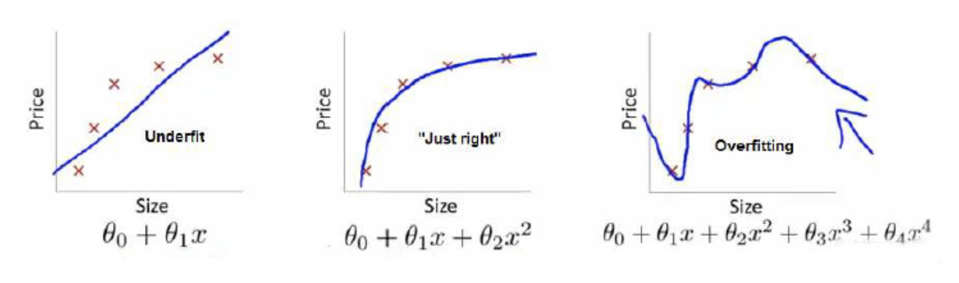
基础概念
目标函数(Object Function)
WHY？WHAT？HOW？
最终需要优化的函数。等于经验风险+结构风险（也就是Cost Function + 正则化项）。
如果我们只考虑经验风险，那肯定是最右面的的经验风险函数最小了，因为它对历史的数据拟合的最好。但是我们从图上来看右边第三个肯定不是最好的，因为它过度学习历史数据，导致它在真正预测时效果会很不好，这种情况称为过拟合(over-fitting)。
为什么会造成这种结果？大白话说就是它的函数太复杂了，都有四次方了，这就引出了下面的概念，我们不仅要让经验风险最小化，还要让结构风险最小化。

Slide 9

基础概念
目标函数(Object Function)
WHY？WHAT？HOW？
最终需要优化的函数。等于经验风险+结构风险（也就是Cost Function + 正则化项）。
结构风险
我们需要定义一个函数[J(f)]专门用来度量模型的复杂度，该函数度量的过程称为正则化。
常用的正则化有L1,L2范数。
现在我们可以优化经验风险和结构风险，该优化函数就是目标函数，定义如下：

Slide 10
基础概念
目标函数(Object Function)
WHY？WHAT？HOW？
最终需要优化的函数。等于经验风险+结构风险（也就是Cost Function + 正则化项）。
结合上面的分析，最左面的函数结构风险最小（模型结构最简单），但是经验风险最大（对历史数据拟合的最差）；最右面的 函数经验风险最小（对历史数据拟合的最好），但是结构风险最大（模型结构最复杂）；而中间的函数达到了二者的良好平衡，最适合用来预测未知数据集。

Slide 11
02
结构化风险（L1，L2正则化）

Slide 12
结构化风险（L1,L2正则化）
过拟合
WHY？WHAT？HOW？
过拟合是一种现象，我们的数据在训练集上可能很好的表现，但是在遇到新的数据后，表现就没有那么出色了，这种现象叫过拟合。
过拟合带来的影响：模型训练时的检测率很高效果很好，但是用于实际检验时，效果很差，模型不能很准确地预测，即泛化能力差。

Slide 13
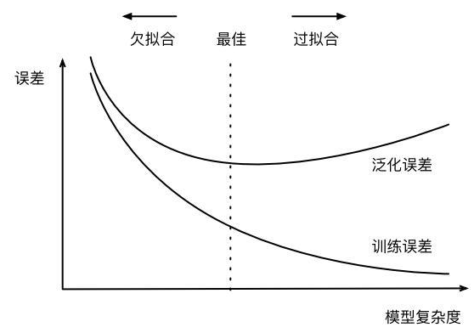
结构化风险（L1,L2正则化）
模型复杂度
WHY？WHAT？HOW？
由于高阶多项式函数模型参数更多，模型函数的选择空间更大，所以高阶多项式函数比低阶多项式函数的复杂度更高。因此，高阶多项式比低阶多项式函数更容易在相同的训练数据集上得到更低的训练误差。给定训练数据集，模型复杂度和误差间的关系如下：
给定训练数据集，如果模型的复杂度过低，很容易出现欠拟合；如果模型复杂度过高，很容易出现过拟合。应对欠拟合和过拟合的一个方法是针对数据集选择合适的复杂度模型。

Slide 14
结构化风险（L1,L2正则化）
模型复杂度
WHY？WHAT？HOW？
欠拟合就是训练过程中误差难以下降，过拟合就是训练之后，测试误差要远比训练误差大。
如果模型复杂度太低（参数过少），即模型可训练空间太小，就难以训练出有效的模型，便会出现欠拟合。
如果模型复杂度太高（参数很多），即模型可训练空间很大，在大量样本输入后容易训练过头，便会出现过拟合。
所以控制好模型复杂度（参数数量），是调整欠拟合和过拟合的一种方法。
换句话说，可以通过训练效果的图表判断是过拟合还是欠拟合，以此为依据调整网络的结构。比如如果欠拟合了，表示无法充分训练，可以将网络层的节点数量调大一些。

Slide 15
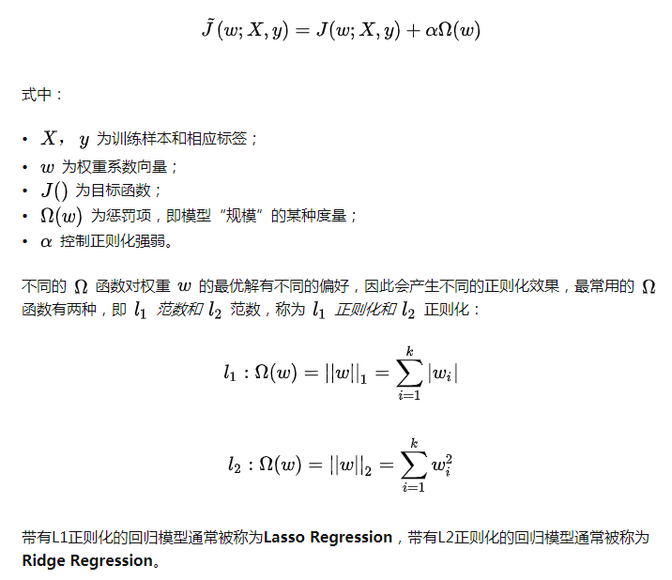
结构化风险（L1,L2正则化）
结构化风险（ L1, L2正则化）
WHY？WHAT？HOW？
正则化（Regularization）是机器学习中一种常用的技术，其主要目的是控制模型复杂度，减小过拟合。最基本的正则化方法是在原目标（代价）函数 中添加惩罚项，对复杂度高的模型进行“惩罚” 。
L1正则化和L2正则化主要的区别在于，L1正比于参数的绝对值，而L2正比于参数的平方。

Slide 16

结构化风险（L1,L2正则化）
公式来源分析
基于约束条件的最优化：
对于模型权重系数W求解释通过最小化目标函数实现的，即求解：
通常情况下，模型复杂度与系数W的个数成线性关系：即W数量越多，模型越复杂。因此，为了限制模型的复杂度，很自然的想法就是减少系数W的个数，即让W向量中一些元素为0或者说限制w中非零元素的数量。因此，我们可以在原优化问题中加入一个约束条件：

Slide 17
感谢聆听
Thanks for your listening
Prof. ：leon time : 2020.09

